Slide 1



Instituto Tecnológico de Frontera Comalapa
Modalidad Mixta
Materia:
Lenguajes y Automatas II
Semestre:
Septimo semestre
Especialidad:
Ingeniería en Sistemas Computacionales.
Nombre del alumno:
Cynthia Jasmine Morales Torres / 231260014
Nombre del docente:
Ing. Francisco Javier Mingo Velazquez
Nombre del trabajo:
2.3 Ejercicios
Frontera Comalapa, Chiapas. A 08 de septiembre del 2026.

Slide 2
Introducción
Este banco de ejercicios muestra la aplicación práctica del Generador de Código Intermedio desarrollado previamente.
Se toma la expresión aritmética a = b + c * d y se convierte, paso a paso, a las siete representaciones que soporta el programa: prefija, infija, postfija, notación polaca, Código P, triplos y cuádruplos.
Con ello se verifica que cada algoritmo de conversión implementado en el generador funcione correctamente para todos los tipos de representación disponibles.

Slide 3
Justificación
Resolver ejercicios con una misma expresión en todas las representaciones posibles permite comprobar la consistencia del programa y reforzar la comprensión de cada notación utilizada en la generación de código intermedio.
Esta práctica es fundamental para identificar cómo cambia la estructura de una expresión según la representación elegida y cómo se relacionan entre sí (por ejemplo, la notación prefija y la notación polaca son equivalentes).
Además, refuerza los conocimientos de la materia de Lenguajes y Autómatas II relacionados con las distintas formas de representar el código dentro de un compilador.

Slide 4
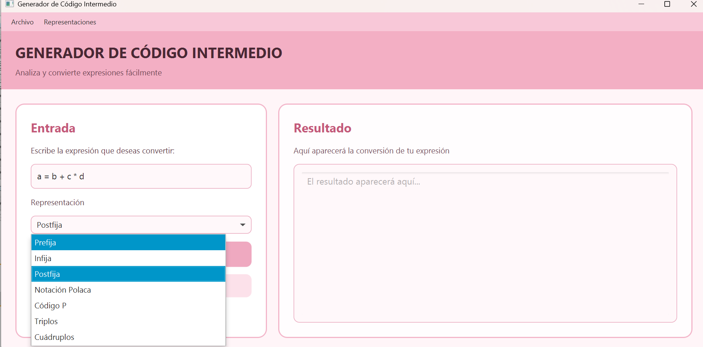
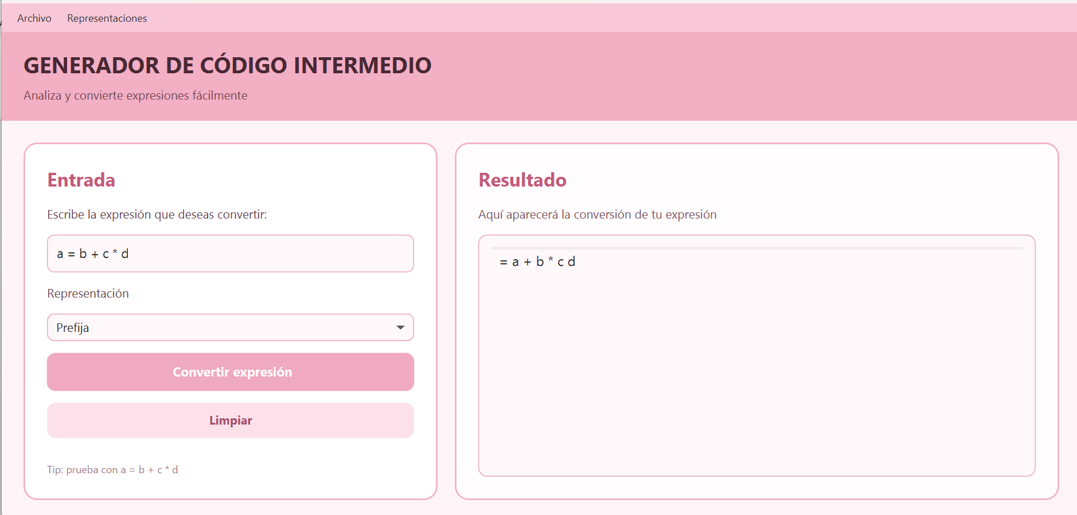
Ejercicio: conversión a notación prefija
Se evalúa la expresión a = b + c * d. Al elegir la representación Prefija en el menú, el programa antepone los operadores a sus operandos y genera el resultado: = a + b * c d.

Slide 5
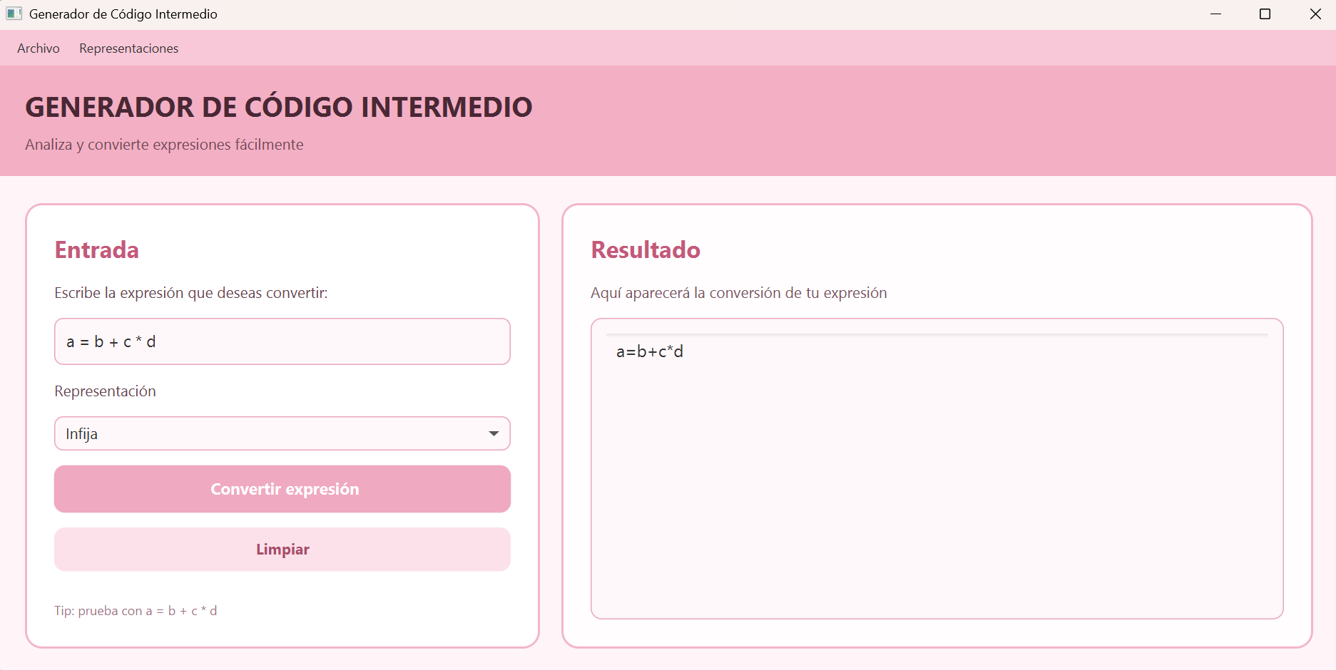
Ejercicio: conversión a notación infija
Con la representación Infija se conserva la forma original de la expresión, mostrando los operadores entre los operandos: a=b+c*d.

Slide 6
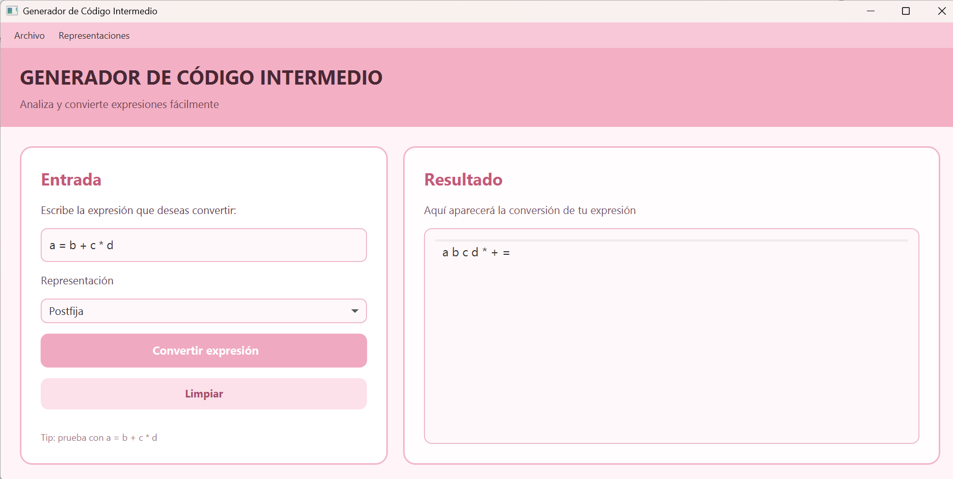
Ejercicio: conversión a notación postfija
Con la representación Postfija los operadores se colocan después de sus operandos, dando como resultado: a b c d * + =.

Slide 7
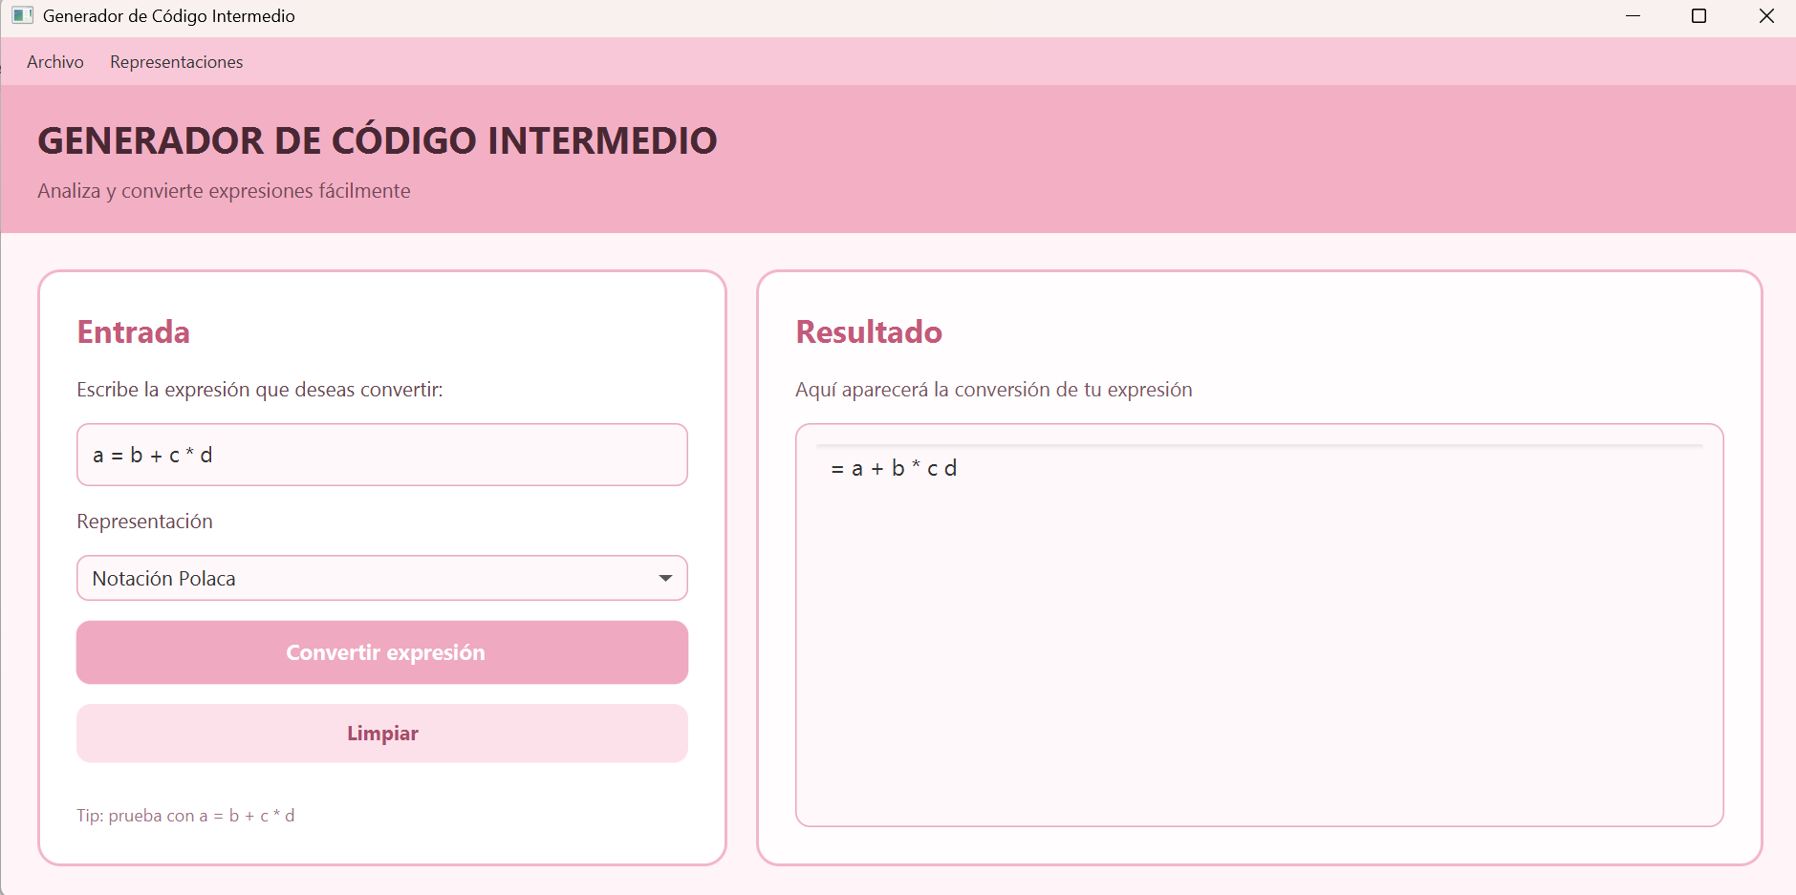
Ejercicio: conversión a notación polaca
La notación polaca equivale a la notación prefija: los operadores preceden a sus operandos, generando el mismo resultado: = a + b * c d.

Slide 8
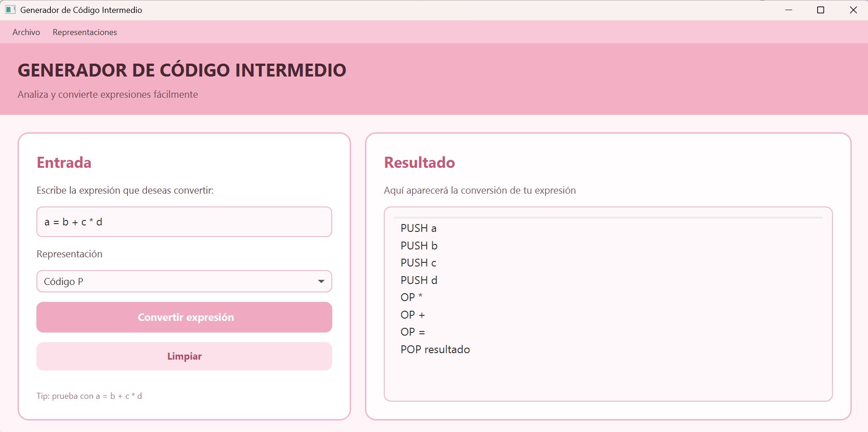
Ejercicio: generación de Código P
El Código P traduce la expresión en instrucciones de una máquina de pila (PUSH y OP), terminando con POP resultado.

Slide 9
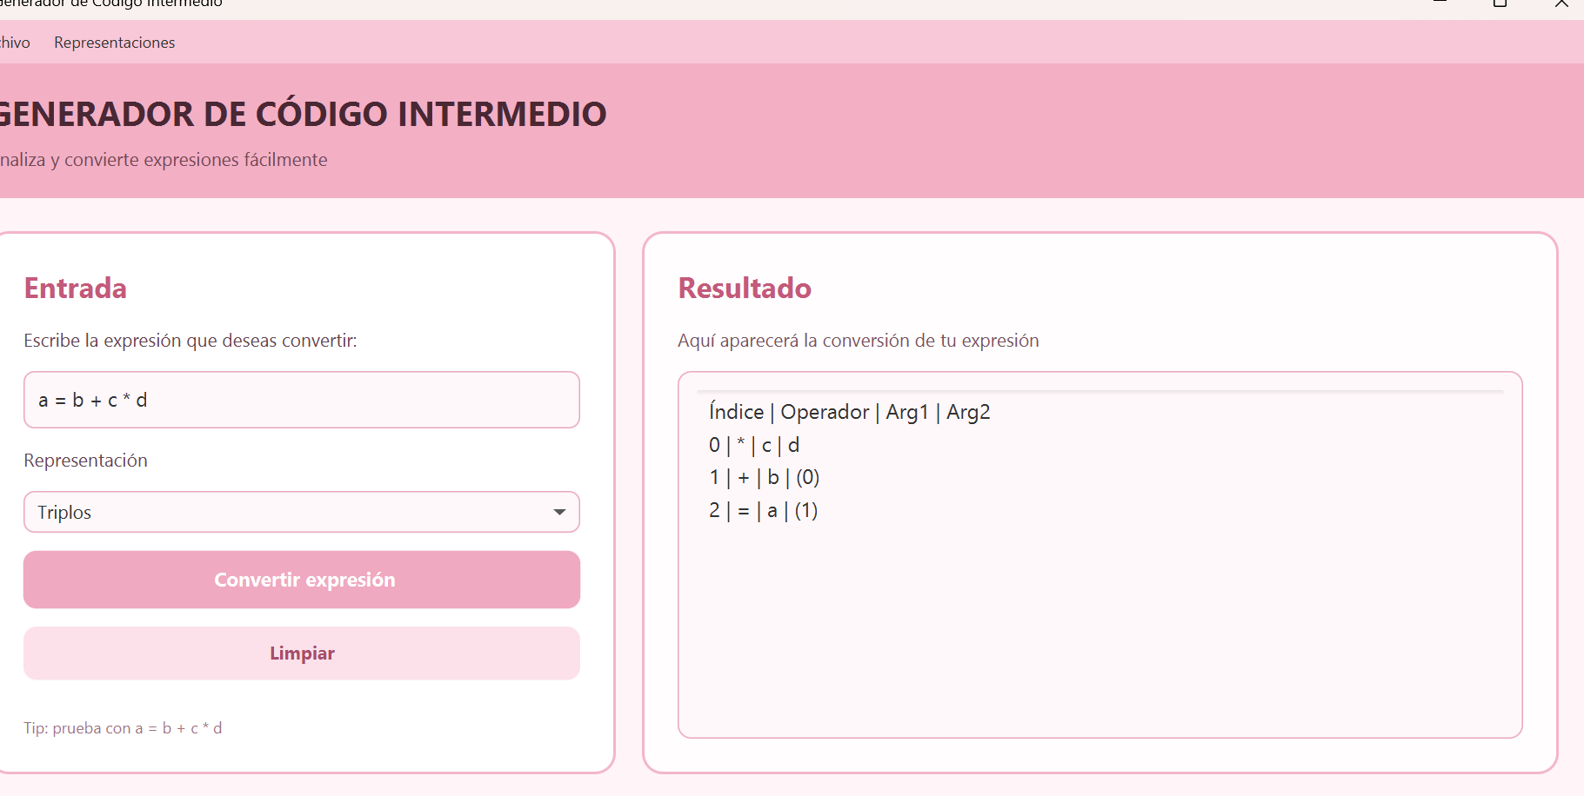
Ejercicio: generación de triplos
La representación de triplos organiza cada operación en una tabla con índice, operador y dos argumentos, referenciando resultados anteriores por su índice.

Slide 10
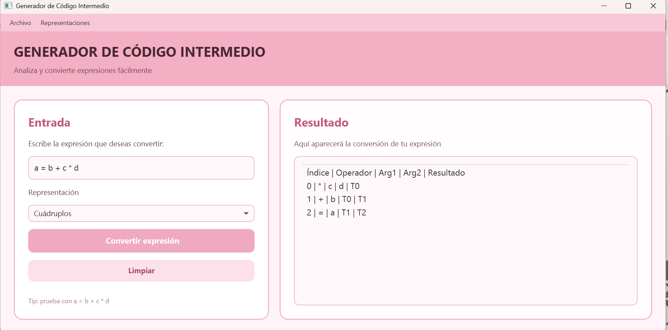
Ejercicio: generación de cuádruplos
La representación de cuádruplos agrega una columna adicional de resultado (variables temporales T0, T1, T2) para cada operación realizada.

Slide 11
Conclusión
A través de este banco de ejercicios se comprobó que el Generador de Código Intermedio convierte correctamente una misma expresión aritmética a sus siete representaciones: prefija, infija, postfija, notación polaca, Código P, triplos y cuádruplos.
Esto permitió reforzar los conceptos de la fase de generación de código intermedio dentro del proceso de compilación y confirmar el correcto funcionamiento del algoritmo implementado en cada una de sus variantes.

